Slide 1
Значение витаминов в нашей жизни
Выполнила:
Тимакова М.С.
МБДОУ д/с «Малышок»

Slide 2
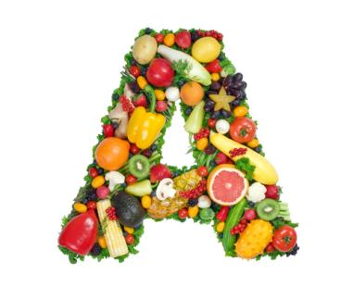
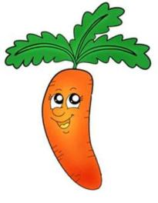
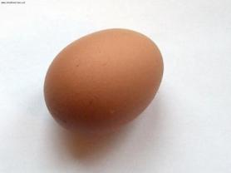
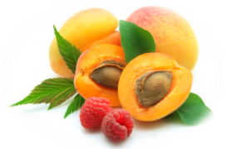
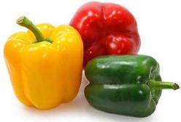
Нужен для хорошего зрения Витамин А есть в жёлтых, красных и зелёных овощах и фруктах, а также во многих ягодах и травах, рыбьем жире, сыре, сливочном масле, желтках яиц, молоке, кисломолочных продуктах.

Slide 3
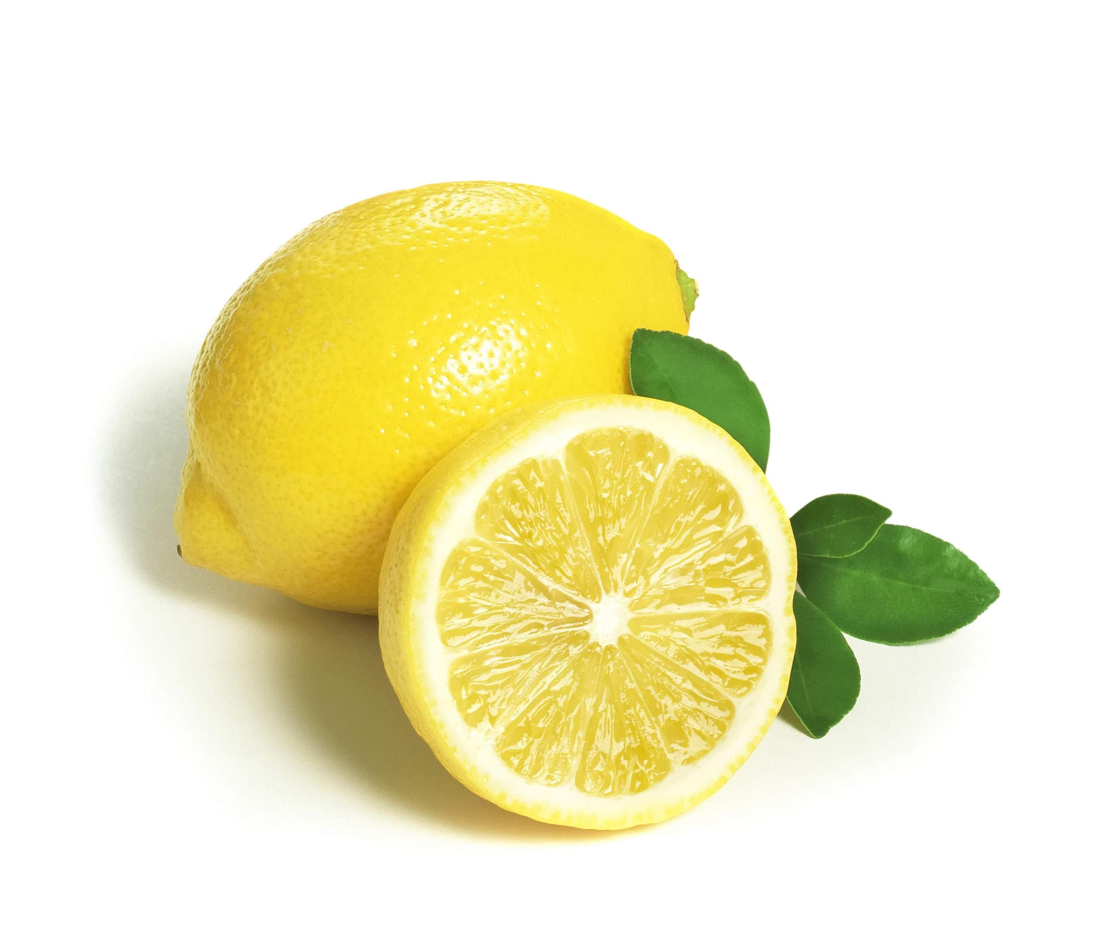
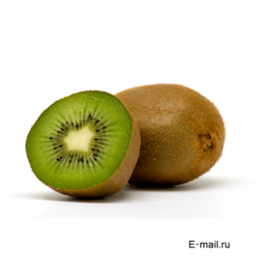
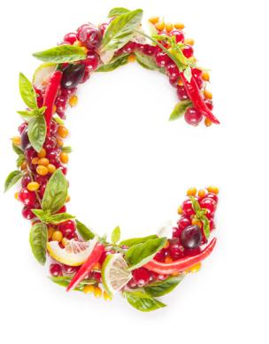
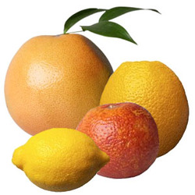
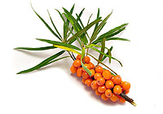
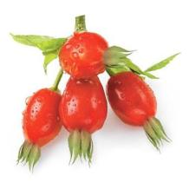
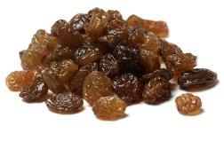
Нужен для сопротивляемости болезням Этот витамин можно обнаружить во многих плодах и зеленых растениях, например, много этого витамина содержится в облепихе, рябине, чёрной смородине, лимоне, изюме, апельсине, шиповнике.

Slide 4
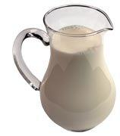
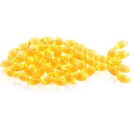
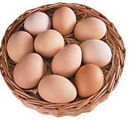
Витамин роста Его можно найти в рыбе, молоке, печени, желтке. А также он образуется в организме человека под действием солнечных лучей.

Slide 5
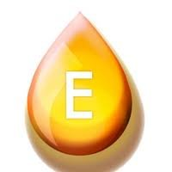
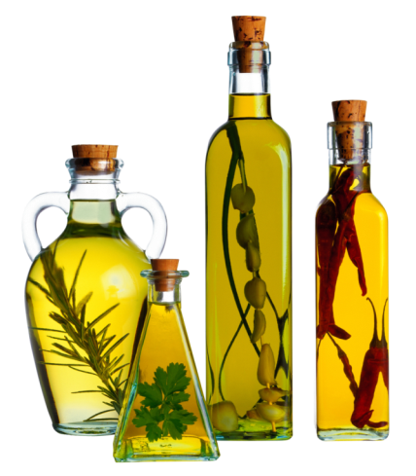
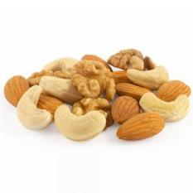
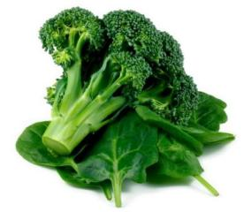
Витамин красоты, а также нужен для хорошей работы нашего сердца. Много в зерна злаков, растительных маслах, орехах, семечках, шпинате и брокколи.

Slide 6
У Сережки – апельсины, А у Киры– виноград, У Архипа– мандарины.
Витамины, витамины в этих фруктах у ребят!!!
.

